Slide 1
MOTYWOWANIE
dr Karina Pilarz

Slide 2
MOTYWOWANIE – ewolucja poglądów
Zagadnienie motywacji do pracy stało się przedmiotem szczególnego zainteresowania w czasie rozwoju kierunku human relations.
Złożoność zagadnienia motywacji w miejscu pracy, dostrzegana była jednak już przez Taylora:
*zjawisko „systematycznego ociągania się” – jeśli robotnicy pracują na dniówkę, obserwują innych, a następnie obniżają swoją wydajność do poziomu najgorszego pracownika, przy pracy akordowej także obniżają swoją wydajność, bojąc się obniżenia stawek;
*uważał, że należy stworzyć wzorcowe warunki pracy – pozwolą na obiektywną kontrolę wyników, ocenę przydatności robotników, ich profesjonalny dobór, zapobiegną systematycznemu ociąganiu się;
*wynagrodzenie zdaniem Taylora jest podstawowym elementem motywacji (koncepcja człowieka ekonomicznego – homo oeconomicus – istota racjonalna, dążąca do maksymalizacji własnych korzyści, nastawienie instrumentalne, wkłada w pracę dodatkowy wysiłek, jeżeli może zwiększyć zyski);
*zarzucano mu ignorowanie społecznego charakteru pracy, odhumanizowanie człowieka.

Slide 3
Stacy Adams (ur. 1925) – teoria sprawiedliwości
(pogłębienie dostrzeżonego przez Taylora zjawiska systematycznego ociągania się)
Pracownik porównując bilans wkładów i efektów własnych działań w organizacji z relacjami wkładów i efektów innych osób, może mieć poczucie krzywdy. Sposobem na przywrócenie poczucia sprawiedliwości może być ograniczenie wysiłku, jaki wkłada on w realizację zadań.

Slide 4
Elton Mayo – kierunek human relations:
badania przeprowadzone w Hawthorne;
koncepcja człowieka społecznego – homo sociologious;
podkreślał znaczenie społecznego środowiska pracy i komunikacji w procesie motywacji.

Slide 5
Harold Abraham Maslow (1908-1970)
– twórca psychologii humanistycznej
Najważniejszą siłą napędową działań jednostek jest ich dążenie do samorealizacji, a podstawową właściwością ludzkiej natury jest jej rozwój.
Koncepcja „człowieka samorealizującego się” – homo creativus:
postrzega on pracę za samoistne dobro, dąży do osiągania coraz wyższych standardów doskonałości; zadania zmuszające do twórczej inwencji dostarczają pozytywnych emocji, w tym satysfakcji.

Slide 6
Douglas McGregor (1906-1964):
badania oparte na analizie zależności dwóch rodzajów zmiennych – psychologicznych i organizacyjnych;
wykazał on różnorodne związki między tymi zmiennymi;
analizował zmienne organizacyjne jako pochodną psychologicznych, zakładał, że dominujący wzorzec natury ludzkiej odzwierciedlany jest w konkretnych rozwiązaniach organizacyjnych (głównie w stylu kierowania);
twierdził, że ludzie są aktywni, kreatywni, odpowiedzialni i chcą się rozwijać, a w organizacjach stosuje się metody, które odpowiadają wzorcowi człowieka biernego, odtwórczego, unikającego odpowiedzialności;

Slide 7
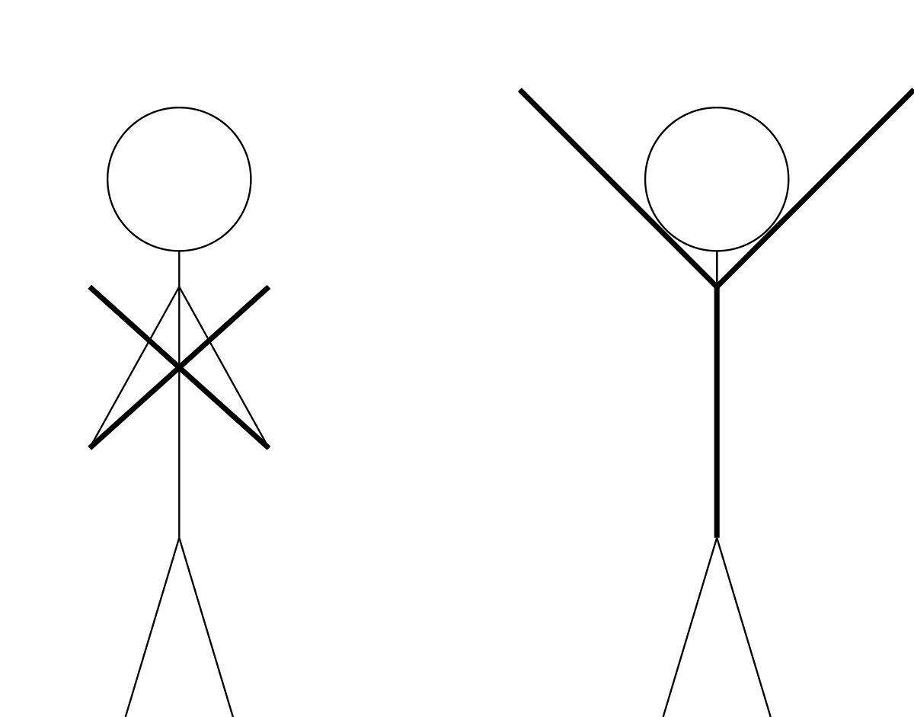
analizował on także wpływ zmiennych organizacyjnych na zmienne psychologiczne – zasady i rozwiązania organizacyjne ograniczają możliwość ujawnienia się potencjału pracowników;
to nie organizacja kreuje motywację, odpowiedzialność, zaangażowanie się – są to elementy natury ludzkiej;
twierdzenia te stanowią podstawę konstrukcji przeciwstawnych teorii – X (jednostki są z natury leniwe, bierne, praca służy zaspokojeniu potrzeb najniższego rzędu) i Y (praca jest potrzebą, jednostki angażują się w swoją pracę) -> tabela s. 401.
To zdjęcie, autor: Nieznany autor, licencja: CC BY-SA

Slide 8
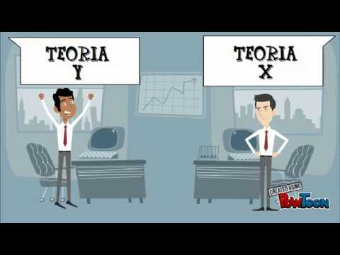

Slide 9
Wg McGregora:
są to teorie przeciwstawne, odzwierciedlające poglądy kierowników na naturę ludzką;
wyznaczają sposoby kierowania ludźmi.
nie wyczerpują całości zagadnienia;

Slide 10
TEORIE MOTYWACJI
BEHAWIORALNA
PSYCHODYNAMICZNA
POZNAWCZA

Slide 11
TEORIA BEHAWIORALNA:
-zachowanie jednostki jest determinowane przez środowisko zewnętrzne ;
-system nagród i kar decyduje o tym, do czego jednostka dąży, a czego unika;
-zachowanie jest zawsze zachowaniem instrumentalnym, czyli sprawczym – konsekwencje takiego zachowania, które są ważne dla człowieka, nazywa się wzmocnieniami;
-behawioryści nie negowali istnienia motywacji i dążeń wewnętrznych, ale akcentowali, że nie regulują one działań człowieka.
To zdjęcie, autor: Nieznany autor, licencja: CC BY-SA

Slide 12
RODZAJE WZMOCNIEŃ
wzmocnienia pozytywne – korzystne dla jednostki konsekwencje zachowania instrumentalnego – nagrody
wzmocnienia negatywne – konsekwencje niepożądane, niekorzystne – kary.

Slide 13
FUNKCJE MOTYWACJI
funkcja informacyjna – przekazywanie pracownikowi określonych informacji zwrotnych, dotyczących efektywności jego pracy oraz oczekiwań na przyszłość, w stosunku do jego osoby
funkcja oceniająca – stosowanie określonego rodzaju wzmocnień odzwierciedla to, w jaki sposób przełożony ocenia efektywność pracy danej jednostki
funkcja integrująca – organizacja nagradza zachowania kulturowo właściwe, a karze te, które nie odpowiadają normom i wartościom danej kultury organizacyjnej

Slide 14
TEORIA PSYCHODYNAMICZNA
czynnikami, które wyjaśniają zachowania człowieka w organizacji są jego potrzeby;
działania człowieka są stymulowane przez jego wewnętrzne stany, określane jako potrzeby lub dążenia;
psychoanalitycy – jednostka nie zna struktury swoich potrzeb, co jest przyczyną ciągłych wewnętrznych i zewnętrznych konfliktów;
psychologia humanitarna – człowiek świadomie kieruje swym zachowaniem, przede wszystkim dążąc do samorealizacji;
psychoanaliza i psychologia humanitarna są traktowane wspólnie jako teoria potrzeb lub teoria treści.

Slide 15
HIERARCHIA POTRZEB MASLOWA
Trzy zasady, które determinują proces motywacji:
zasada deficytu – ludzie dążą do zaspokojenia niezaspokojonych potrzeb, potrzeby zaspokojone nie służą jako czynnik motywacyjny;
zasada hierarchii – potrzeby są ułożone hierarchicznie – zachowanie człowieka jest determinowane przez potrzebę najniższą w hierarchii, z tych odczuwanych jako niezaspokojone, w przeciwieństwie do pozostałych, potrzeba samorealizacji nigdy nie może zostać w pełni zaspokojona;
zasada rozwoju – rozwój jako podstawowa właściwość natury ludzkiej.

Slide 16
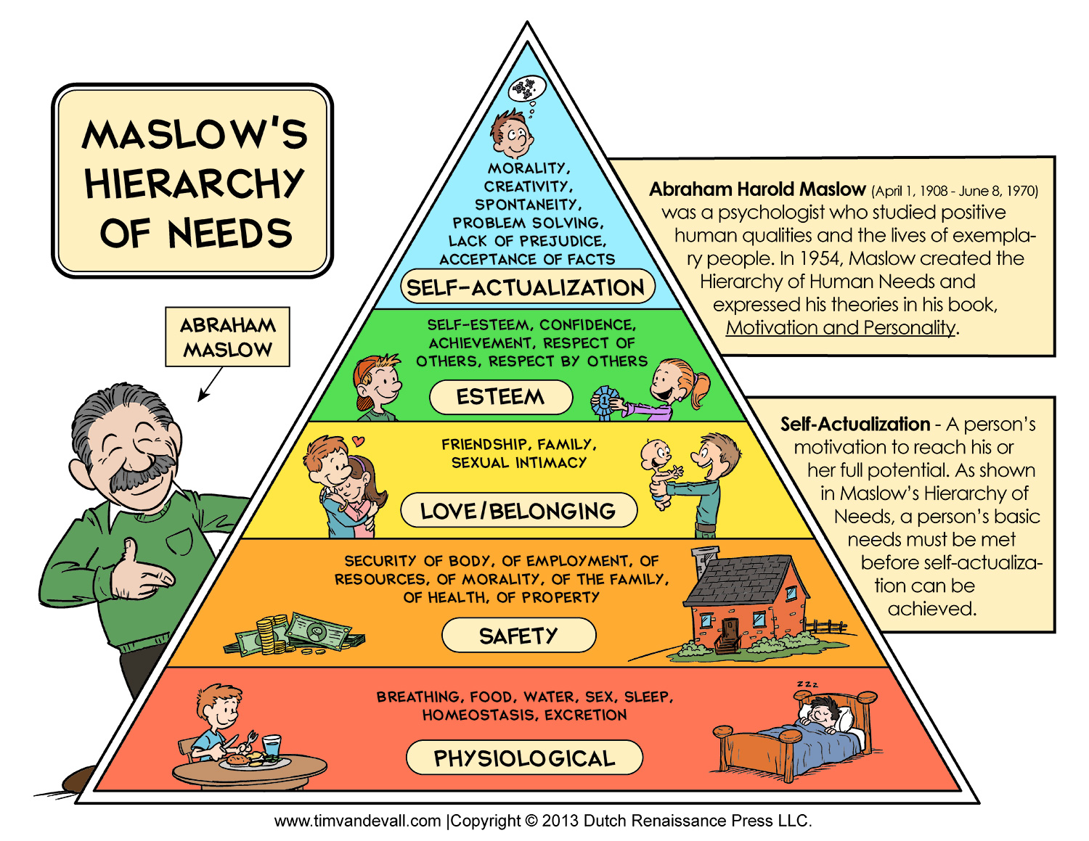
To zdjęcie, autor: Nieznany autor, licencja: CC BY-SA
To zdjęcie, autor: Nieznany autor, licencja: CC BY-SA-NC

Slide 17
Clayton Alderfer – trzy klasy potrzeb – koncepcja
ERG
potrzeby egzystencjalne (E)
potrzeby relacji z innymi (R)
potrzeby wzrostu, rozwoju (G)

Slide 18
RÓŻNICE Z KONCEPCJĄ MASLOWA:
Alderfer nie przypisał najistotniejszego znaczenia samorealizacji;
odrzucał zasadę hierarchii – uważał, że jednostka może być jednocześnie motywowana przez trzy klasy potrzeb;
uważał, że jeżeli dana potrzeba nie zostanie zaspokojona, człowiek odczuwa frustrację i cofa się na niższy poziom – regresja.

Slide 19
KONCEPCJA POTRZEB – DAWID McCLELLAND
nAch (need for achievement) – potrzeba osiągnięć
osoby o silnej potrzebie osiągnięć odnajdują się w pracy, w której ponoszą odpowiedzialność, wyznaczają sobie realistyczne i wymagające wysiłku cele, ryzyko niepowodzenia nie powinno być wyższe niż 50% - przy wyższym powodzenie jest bardziej kwestią przypadku, natomiast przy niższym nie mają możliwości, by się w pełni wykazać;
nAff (need for affiliation) – potrzeba afiliacji, współdziałania z innymi
może stanowić przeszkodę przy kierowaniu organizacją – dążenie do aprobaty, sympatii podwładnych i współpracowników, koncentracja na jakości stosunków, konformizm;
nPow (need for power) – potrzeba władzy
władza osobista – charakter negatywny, silna potrzeba władzy osobistej redukuje relacje społeczne do stosunków dominacji, nadrzędności o podporządkowania;
władza uspołeczniona – charakter pozytywny, podporządkowana efektywnemu realizowaniu celów organizacji, zespołu pracowniczego.

Slide 20
TEORIA POZNAWCZA
TRAKTUJE JEDNOSTKĘ JAKO SYSTEM, KTÓRY GROMADZI I PRZETWARZA INFORMACJE
JEDNOSTKA SAMODZIELNIE PRZYJMUJE I PRZETWARZA INFORMACJE, A NASTĘPNIE NADAJE IM PEWNĄ WARTOŚĆ
DZIĘKI KOMPETENCJOM UMYSŁU CZŁOWIEK INTERPRETUJE RZECZYWISTOŚĆ, ZAPAMIĘTUJE DANE, MYŚLI W SPOSÓB TWÓRCZY

Slide 21
STRUKTURA INFORMACJI (zakres wiedzy człowieka o rzeczywistości) tworzy SIEĆ POZNAWCZĄ, która pełni określone funkcje
FUNKCJA ORIENTACYJNA – jednostka potrafi umiejscowić nową informację w strukturze już posiadanych informacji;
FUNKCJA PROGRAMUJĄCA – człowiek buduje programy swoich działań;
FUNKCJA EMOCJONALNO-MOTYWACYJNA – struktura sieci poznawczej wyznacza siłę jego motywacji, uczuć, emocji.

Slide 22
WYKORZYSTANIE DOROBKU TEORII POZNAWCZEJ
WYODRĘBNIENIE W NAUCE ORGANIZACJI I ZARZĄDZANIA TEORII PROCESU
SKONCENTORWANIE SIĘ NA MOTYWACYJNEJ FUNKCJI SIECI POZNAWCZEJ CZŁOWIEKA – TRAKTOWANIE MOTYWACJI JAKO PROCESU DECYZYJNEGO

Slide 23
VICTOR VROOM – KONCEPCJA OCZEKIWAŃ
zachowanie jednostki jest następstwem wyborów z możliwych kierunków działania, a wybory te są powiązane z siecią poznawczą;
wynikom określonego zachowania można przypisać wartościowość;
pracownicy wybierają takie zachowanie, które maksymalizuje spodziewaną użyteczność.

